Slide 1

Dinamica Pieței Muncii în Regiunea Molise
O analiză detaliată a șomajului și tendințelor ocupării forței de muncă într-una dintre cele mai mici regiuni din sudul Italiei

Slide 2

Contextul Regional al Molise
Caracteristici Demografice
Structura Economică
Molise reprezintă una dintre cele mai mici și mai puțin populate regiuni din Italia meridională. Profilul său predominant rural și densitatea scăzută a populației contribuie la limitările structurale ale pieței muncii.
Economia regiunii se bazează substanțial pe agricultura tradițională, cu sectoare industriale și terțiare mai reduse comparativ cu regiunile nordice ale Italiei.
Această structură sectorială limitează crearea de locuri de muncă și contribuie la disparitățile regionale în materie de ocupare.
Migrația externă a populației în vârstă de muncă afectează semnificativ dinamica locală a ocupării forței de muncă.

Slide 3
Rata Șomajului în Molise: Situația Actuală
9.6%
7.6%
+2pp
Șomaj Molise 2023
Media Națională Italia
Diferența Regională
Conform datelor Eurostat
Pentru comparație în 2023
Peste media națională italiană
Rata șomajului din Molise se situează cu aproximativ două puncte procentuale peste media națională italiană, reflectând provocările structurale ale pieței muncii regionale. Această disparitate poziționează Molise printre regiunile cu incidență mai ridicată a lipsei de locuri de muncă, în contrast cu regiuni economice mai dinamice precum Lombardia sau Emilia-Romagna.

Slide 4
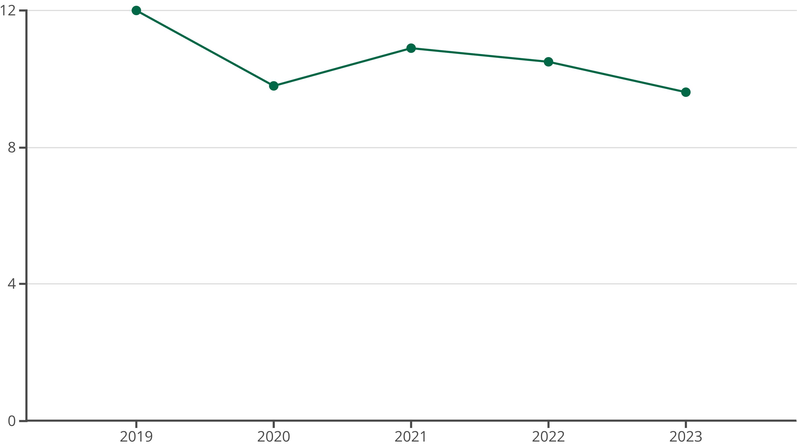
Evoluția Istorică a Șomajului (2019-2023)
Datele comparative relevă fluctuații semnificative ale ratei șomajului în Molise pe parcursul ultimilor cinci ani. Se observă o tendință moderată de scădere după perturbările pieței muncii cauzate de pandemia COVID-19, cu o reducere de la 12% în 2019 la 9,6% în 2023.
Cu toate acestea, nivelurile rămân ridicate comparativ cu traiectoria generală a șomajului din Italia, indicând persistența provocărilor structurale regionale în domeniul ocupării forței de muncă.

Slide 5

Variabilitate pe Termen Scurt și Context 2024
Rapoartele media regionale și estimările bazate pe date ISTAT din 2024 evidențiază o volatilitate pe termen scurt, cu rate ale șomajului ajungând la aproximativ 11% în anumite perioade din prima parte a anului 2024.
Această variabilitate lunară reflectă sensibilitatea pieței muncii din Molise la factorii sezonieri, cicluri economice și modificări în politicile active de ocupare. Fluctuațiile sugerează necesitatea unor intervenții continue și adaptabile pentru stabilizarea ocupării forței de muncă în regiune.

Slide 6

Caracteristici Structurale ale Pieței Muncii
Șomajul Tinerilor
Disparități de Gen
Nepotriviri de Competențe
La fel ca în majoritatea regiunilor din sudul Italiei, șomajul în rândul tinerilor din Molise este semnificativ mai ridicat decât șomajul general.
Profilurile statistice subliniază rate de ocupare mai scăzute în rândul femeilor comparativ cu bărbații, în conformitate cu decalajele socio-economice de gen documentate istoric în contextul sud-european.
Există dezechilibre persistente între calificările educaționale ale forței de muncă și cerințele pieței, contribuind la șomaj structural.
Această situație rezultă din dezechilibre între educație, competențe și cererea de muncă, precum și din subdezvoltarea economică regională.
Sectoarele tradiționale nu pot absorbi complet forța de muncă educată, generând migrație către alte regiuni.
Participarea forței de muncă feminine rămâne sub media italiană.

Slide 7
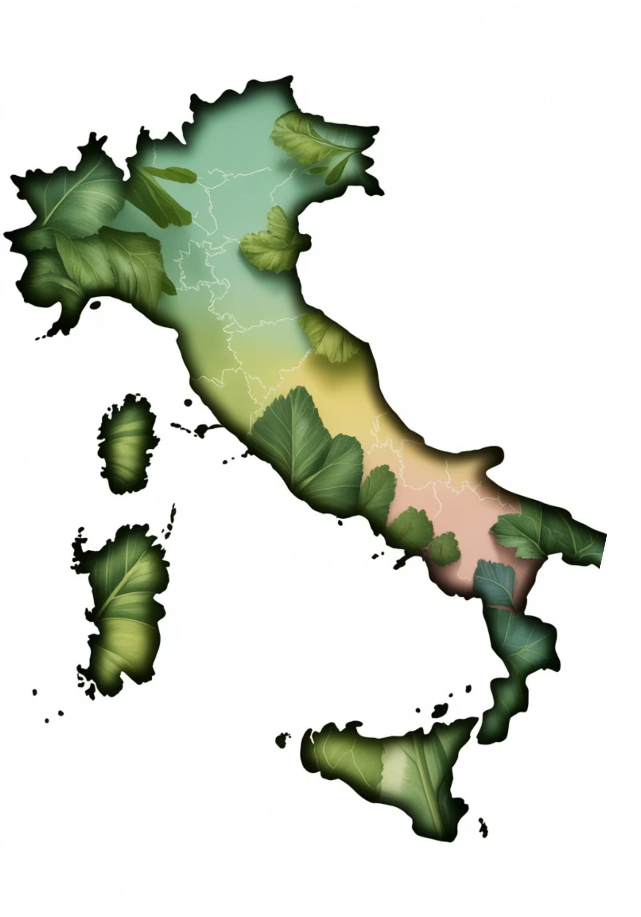
Comparație cu Alte Regiuni Italiene
Regiuni Nordice
Molise
Alte Regiuni Sudice
Lombardia: ~5,2% șomaj
Rata șomajului: ~9,6%
Campania: ~15,8% șomaj
Emilia-Romagna: ~4,8% șomaj
Economie predominant agricolă
Puglia: ~13,4% șomaj
Economii dinamice și diversificate
Provocări structurale similare
Sectoare secundare limitate
Sectoare industriale puternice
Mezzogiorno italian
Migrație externă ridicată
Molise se situează într-o poziție intermediară între regiunile prospere ale nordului și celelalte regiuni din sudul Italiei, reflectând caracteristicile distinctive ale pieței sale muncii.

Slide 8




Determinanți Regionali ai Șomajului
Structură Economică Limitată
Sectorul agricol substanțial cu industrie și servicii reduse restrânge oportunitățile de angajare și diversificarea economică.
Migrație Demografică
Exodul continuu al populației în vârstă de muncă către regiuni mai prospere reduce forța de muncă locală și capacitatea economică.
Profilul Rural
Densitatea scăzută a populației și infrastructura limitată creează bariere pentru investițiile și dezvoltarea afacerilor.
Cerere Economică Slabă
Rigidități sectoriale și stagnare economică perpetuează șomajul structural și limitează crearea de noi locuri de muncă.

Slide 9

Răspunsuri de Politică Publică și Inițiative
Garanzia di Occupabilità dei Lavoratori (GOL)
Program național de susținere a ocupării forței de muncă care vizează îmbunătățirea angajabilității prin scheme active de politici ale pieței muncii.
Piano Nazionale di Ripresa e Resilienza (PNRR)
Planul național de redresare și reziliență care include finanțare UE pentru recalificare, formare profesională și stimulente pentru regiuni ca Molise.
Aceste inițiative la nivel național și european urmăresc să stimuleze politicile active ale pieței muncii și schemele de reconversie profesională pentru a îmbunătăți angajabilitatea în regiunile cu provocări structurale. Implementarea efectivă a acestor programe este esențială pentru reducerea disparităților regionale și pentru crearea de oportunități durabile de ocupare în Molise.

Slide 10

Concluzii și Perspective Comparative
Reflecții Academice
Perspective Viitoare
Din perspectivă academică, situația din Molise se aliniază cu analizele mai ample ale șomajului regional din Europa de Sud. Șomajul structural persistă din cauza cererii slabe, rigidităților sectoriale și presiunilor demografice.
Succesul inițiativelor de politică publică și investițiile în educație, infrastructură și diversificare economică vor determina traiectoria viitoare a pieței muncii din Molise.
Studiile pieței muncii italiene subliniază interacțiunea dintre nivelul educațional, participarea forței de muncii și stagnarea economică ca determinanți ai disparităților regionale în materie de șomaj.
Context Mezzogiorno
Deși studiile localizate specifice asupra Molise sunt mai puțin proeminente în literatura internațională, rapoartele regionale reflectă tipare similare cu cele identificate în Mezzogiorno italian.
Provocările structurale necesită abordări coordonate la nivel european, național și regional pentru dezvoltare economică durabilă.

